Slide 1
Seminar 1
Compiling and running Java applications from command line

Slide 2
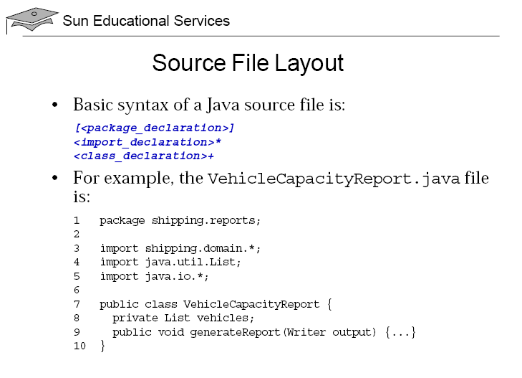

Slide 3
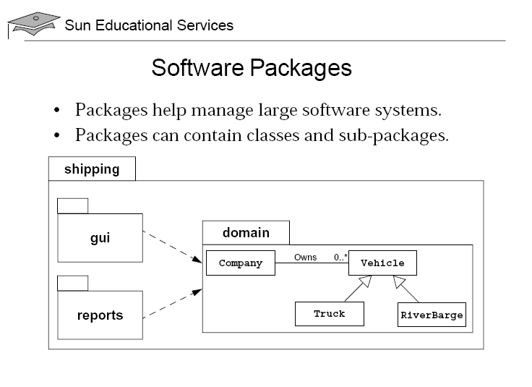

Slide 4
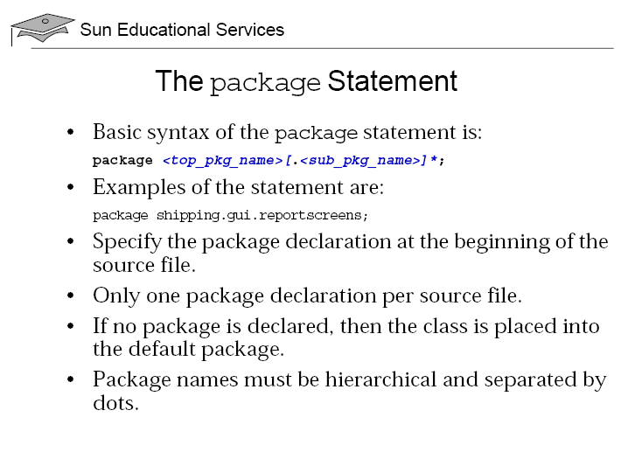

Slide 5
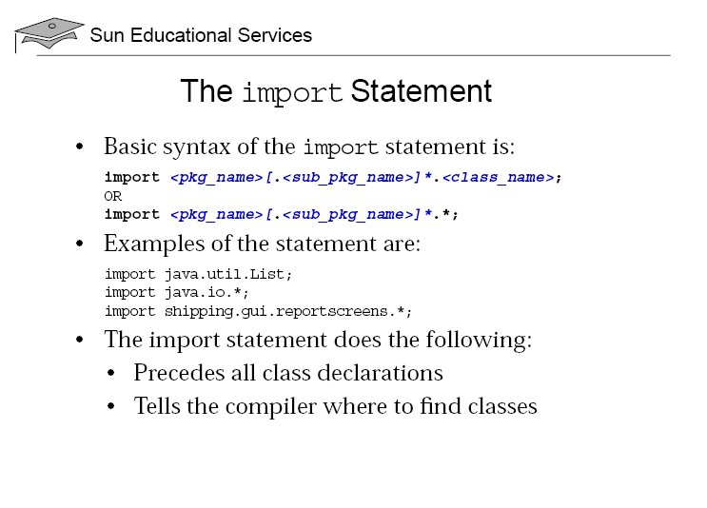

Slide 6
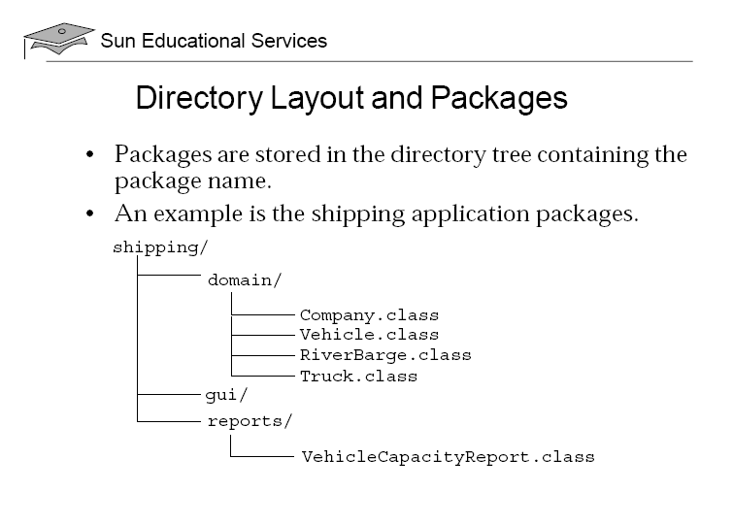

Slide 7
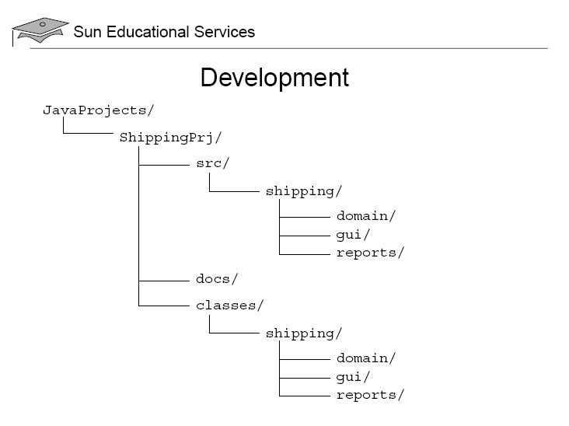

Slide 8
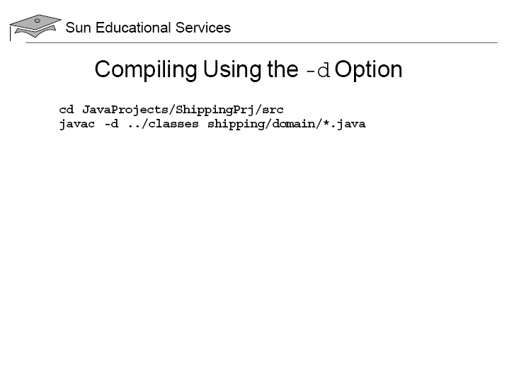

Slide 9
Создание и запуск приложения (cont.)
Если запускаемый класс принадлежит именованному пакету (пространство имен, которому принадлежит класс, package), например,
то скомпилированный класс необходимо поместить в папку, имя которой совпадает с именем указанного в классе пакета (если пакеты вложены друг в друга, то в несколько вложенных каталогов).
package testpackage;
public class Hello {
public static void main(String args[]){
System.out.println("Hello");
}
}
Запуск программы командой:
  java testpackage.Hello

Slide 10
Исполняемые пакеты
Классы можно объединять в jar-пакеты.
Запуск программы из такого пакета происходит быстрее.
Пакет может содержать ресурсы для приложения.
Создание архива утилитой jar:
  jar cf Hello.jar HelloPacket/*.class
Запуск приложения, запакованного в jar файл:
java –jar Hello.jar

